Slide 1
实模式与保护模式
黄婉红 hwh@smail.nju.edu.cn

Slide 2
实模式与保护模式
实模式：基地址+偏移量可以直接获得物理地址的模式
缺点：非常不安全
保护模式：不能直接拿到物理地址
需要进行地址转换
从80286开始，是现代操作系统的主要模式

Slide 3
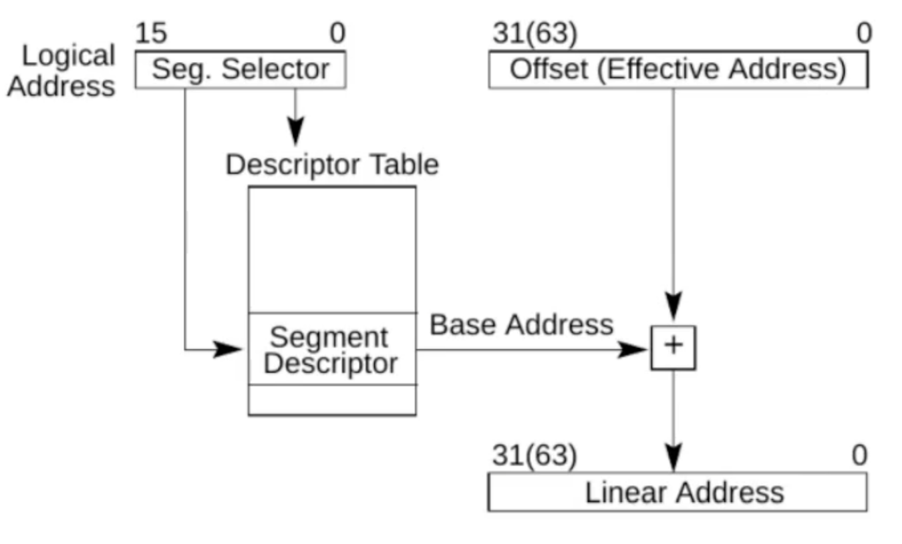
逻辑地址转线性地址

Slide 4
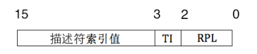
选择子
选择子共16位，放在段选择寄存器里
低2位表示请求特权级
第3位表示选择GDT还是LDT方式
高13位表示在描述符表中的偏移
故描述符表的项数最多是2的13次方
Notes:
请求特权级RPL（Requested Privilege Level）
表指示标志TI (Table Index)。TI为0表示描述符在GDT表中，为1表示描述符在LDT表中。
描述符索引值（Index）。用于在GDT/LDT表中索引

Slide 5
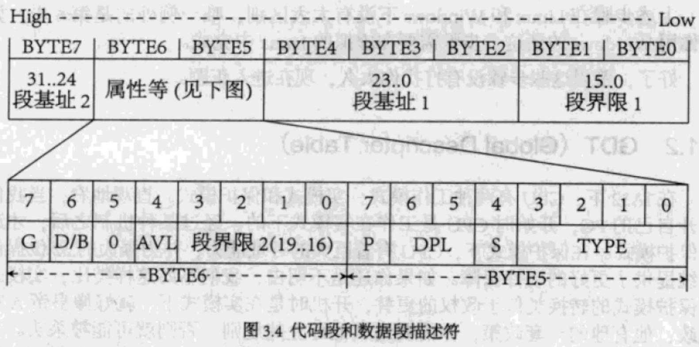
段描述符
Notes:
段描述符是GDT/LDT表中的一个数据结构项，包含了一个段的位置、大小、特权级别等信息。每个段描述符占用8字节（64位），包含了段基地址、段限长、段属性。
段基址（Base address），指定段在线性地址空间中的开始地址。基地址是线性地址，对应于段中偏移0处。
段界限，段限长（limit），是虚拟地址空间中段内最大可用偏移位置。它定义了段的长度。
段内到limit的地址范围对应线性地址中base~base+limit的范围，当偏移量大于limit则会异常。
DPL:描述符特权级。硬件会比较CPL（当前的特权级）和DPL（目标段的特权级）进行特权级的检查。

Slide 6
GDT与LDT，GDTR与LDTR
GDT (Global Descriptor Table)：全局描述符表，是全局唯一的。
存放一些公用的描述符，和包含各进程局部描述符表首地址的描述符。
LDT (Local Descriptor Table)：局部描述符表，每个进程都可以有一个。
存放本进程内使用的描述符。
GDTR (GDT Register)：48位寄存器，高32位放置GDT首地址，低16位放置GDT限长
限长决定了可寻址的大小，注意低16位放的不是选择子
LDTR (LDT Register)：16位寄存器，放置一个特殊的选择子，用于查找当前进程的LDT首地址。

Slide 7
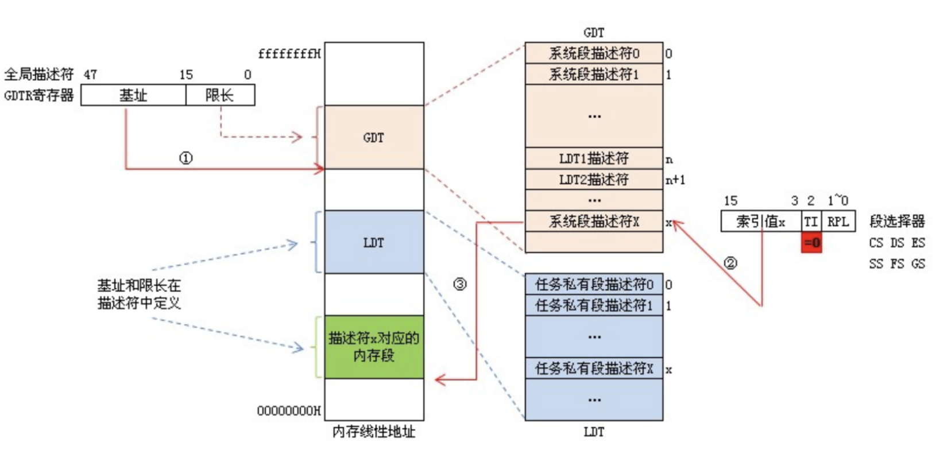
GDT查询物理地址

Slide 8
GDT查询物理地址
给出段选择子（放在段选择寄存器里）+ 偏移量
若选择了GDT方式，则从GDTR获取GDT首地址，用段选择子中的13位做偏 移，拿到GDT中的描述符
如果合法且有权限，用描述符中的段首地址加上1.中的偏移量找到物理地址, 寻址结束

Slide 9
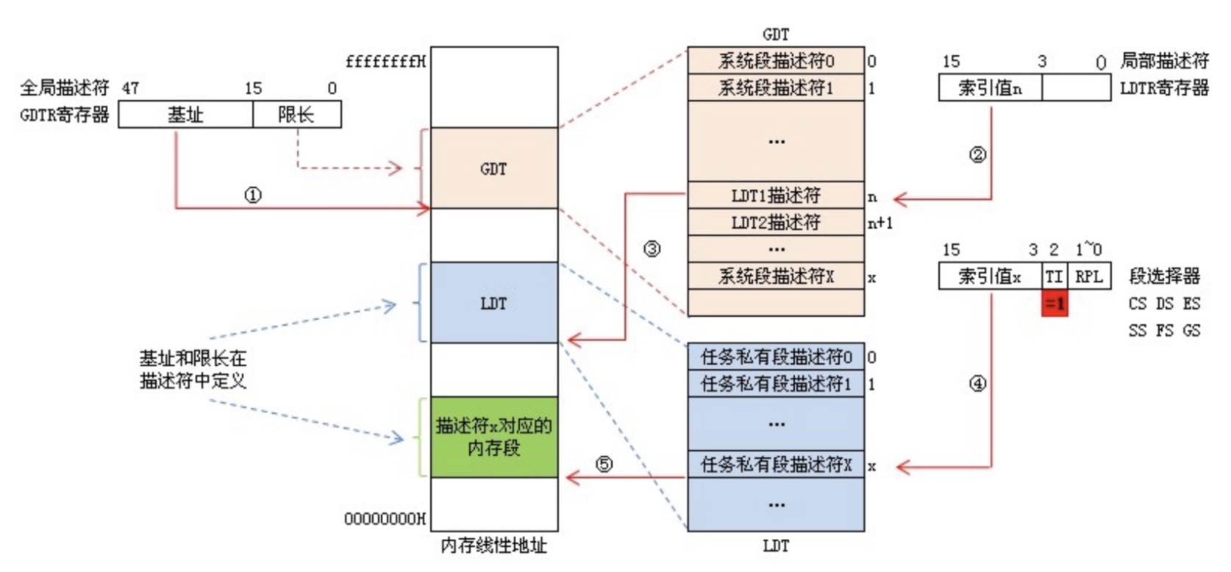
LDT查询物理地址

Slide 10
LDT查询物理地址
给出段选择子（放在段选择寄存器中）+ 偏移量
若选择了LDT方式，则从GDTR获取GDT首地址，用LDTR中的偏移量做偏移，拿到GDT中的描述符1
从描述符1中获取LDT首地址，用段选择子中的13位做偏移，拿到LDT中的描述符2
如果合法且有权限，用描述符2中的段首地址加上1.中的偏移量找到物理地址。寻址结束

Slide 11
THANKS

